Slide 1


Патриотическое воспитание учащихся
МБОУ «ГИМНАЗИЯ №2» г.ЧИСТОПОЛЬ ЧИСТОПОЛЬСКОГО МУНЦИПАЛЬНОГО РАЙОНА РЕСПУБЛИКИ ТАТАРСТАН

Slide 2
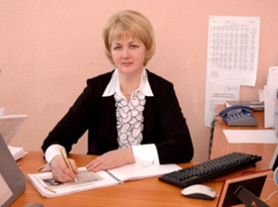
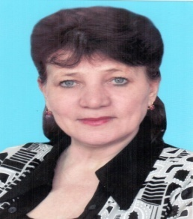
Руководители
Гайнутдинова
Равиля Хакимхановна
Цыганова
Елизавета Михайловна

Slide 3

ЦЕЛЬ РАБОТЫ:
содействие формированию законопослушного поведения несовершеннолетних
Закон – это знание,
а знание – это сила.

Slide 4

Задачи:
формирование у подростков системы ценностей, ориентированной на ведение образа жизни, соответствующего нормам общества;
пропаганда правовых знаний и правового обучения среди обучающихся;
содействие развитию добровольного участия несовершеннолетних в деятельности учебного заведения.

Slide 5

НАШ ДЕВИЗ:
СМОТРИ В
БУДУЩЕЕ –
ЖИВИ
НАСТОЯЩИМ!

Slide 6

НАША РЕЧЁВКА:
-«Раз, два, три, четыре,
-Три, четыре, раз, два...
-Кто шагает дружно в ряд?
-«Надежда» идёт отряд!
Желание в сердцах,
Сила на груди,
«Надежда»
всегда впереди!»
Учить речёвку!

Slide 7

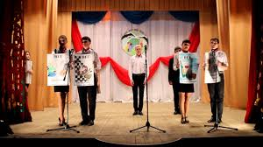
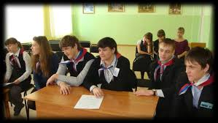
Направления деятельности:
пропаганда правовых знаний.
реализация республиканских программ «Путь к успеху», «Детство без насилия»;
взаимодействие по вопросам предупреждения и пресечения правонарушений среди несовершеннолетних;
организация профилактики правонарушений;
информационно - просветительская деятельность.

Slide 8
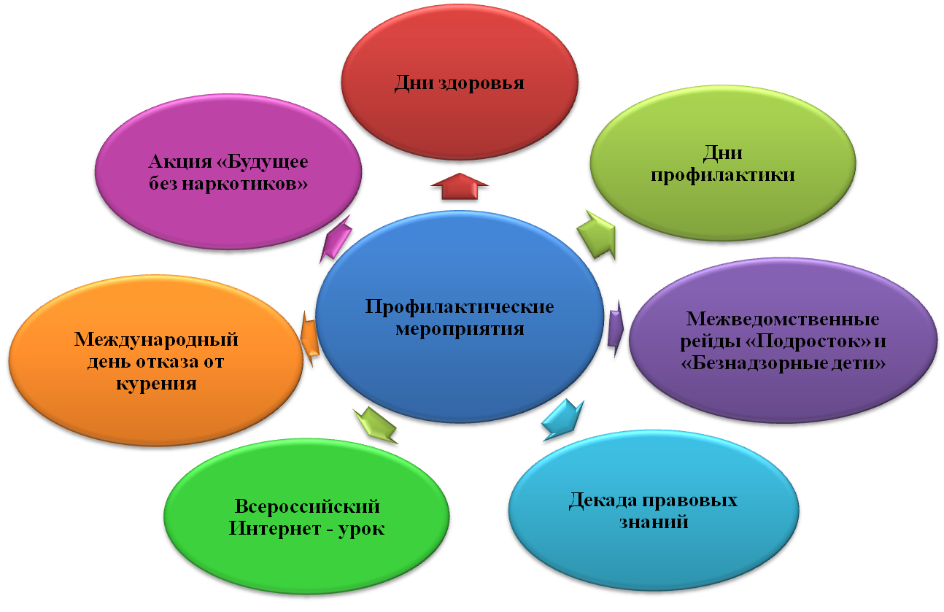

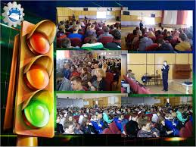
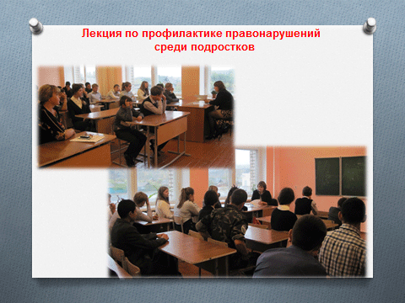







ВИДЫ МЕРОПРИЯТИЙ

Slide 9






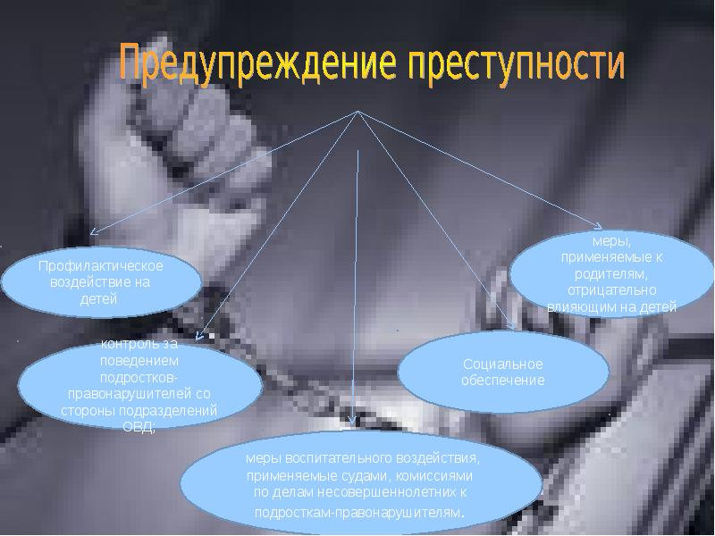

ПРЕДУПРЕЖДЕНИЕ

Slide 10
Правовая база
Конвенция ООН о правах ребенка;
Конституция РФ;
Закон Российской Федерации «Об образовании» от 12.10.96 г.;
Семейный кодекс РФ;
Национальная доктрина образования в РФ 2000-2025 г.
Конвенция профилактики злоупотребления психоактивных веществ в образовательной среде от 28.02.00 г.
ФЗ № 120 0т 24.06.1999г. «Об основах системы профилактики безнадзорности и правонарушений несовершеннолетних»;
ФЗ от 10 июня 2001 г. №87–ФЗ «Об ограничении курения табака»

Slide 11



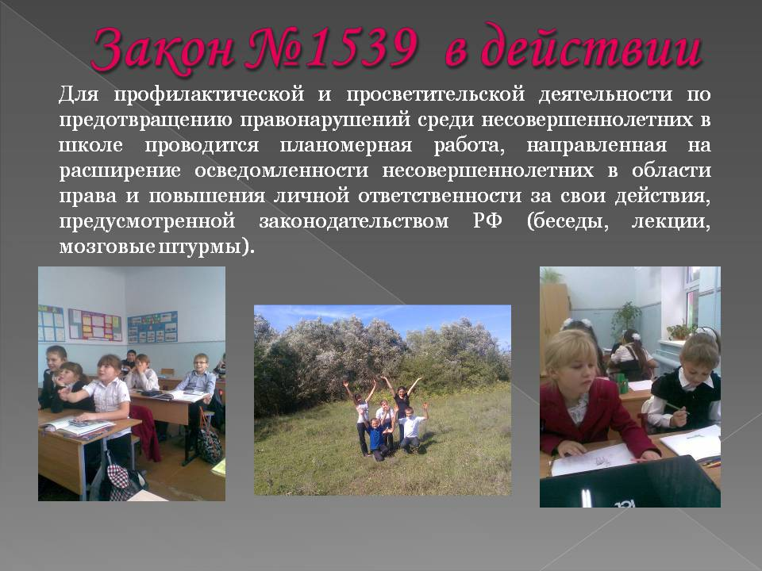


ПРАВОВАЯ БАЗА

Slide 12


ДОКУМЕНТЫ

Slide 13
СОЦИАЛЬНОЕ ПАРТНЁРСТВО
Управление образования
Дом пристарелых
Детский дом
Совет по профилактике правонарушений
ДЮСШ «Батыр»
Центр детского творчества
Комиссия по делам несовершеннолетних

Slide 14

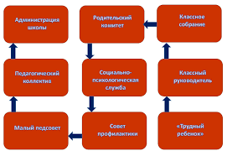
ЦЕПЬ РАБОТЫ С ТРУДНЫМ РЕБЕНКОМ
У-у-ух! Какая сложная работа!

Slide 15
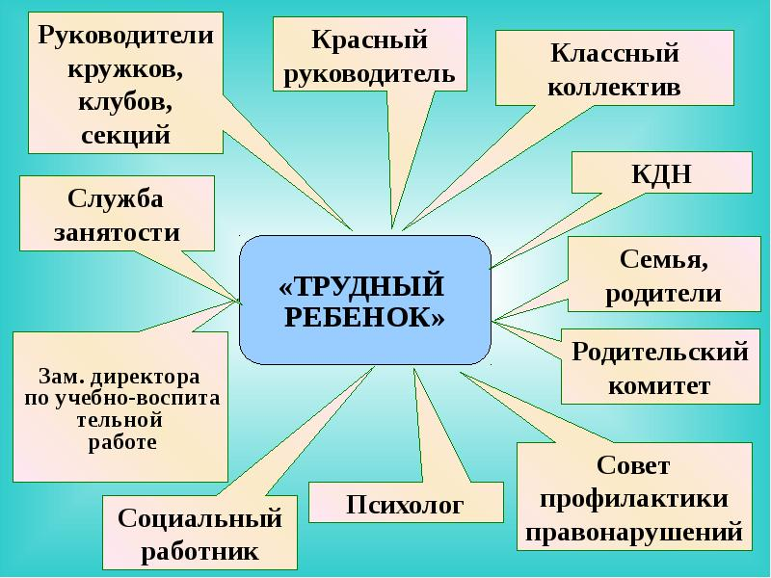

Slide 16
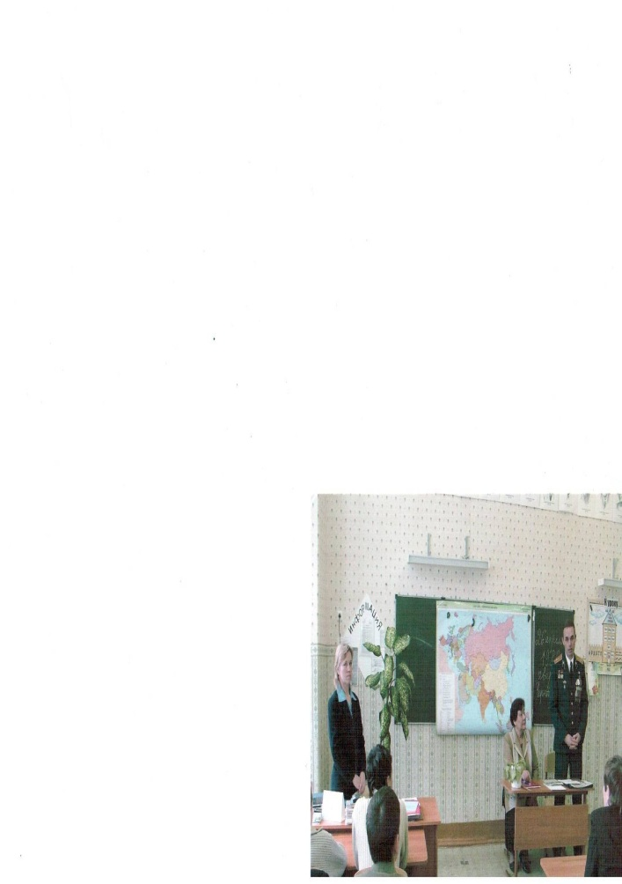
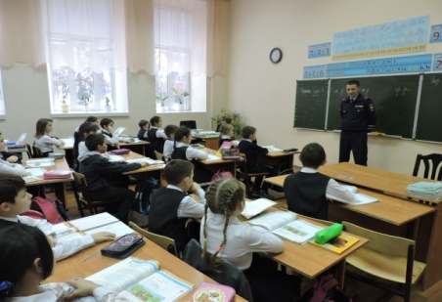
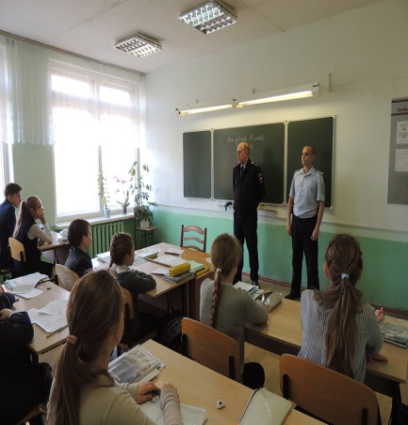
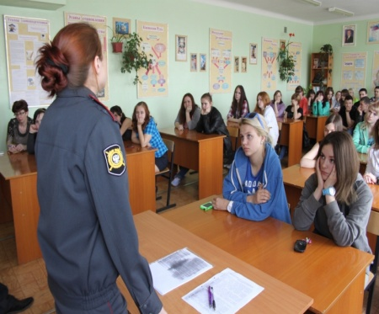
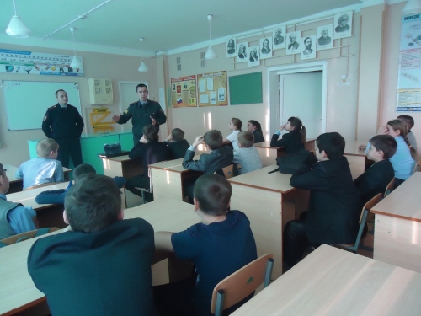
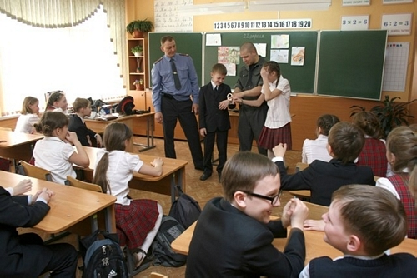
СОТРУДНИЧЕСТВО С ПРАВООХРАНИТЕЛЬНЫИМ ОРГАНАМИ
Полицейский защищает
Нашу честь и наш покой,
И на службу заступает
В час дневной и в час ночной

Slide 17
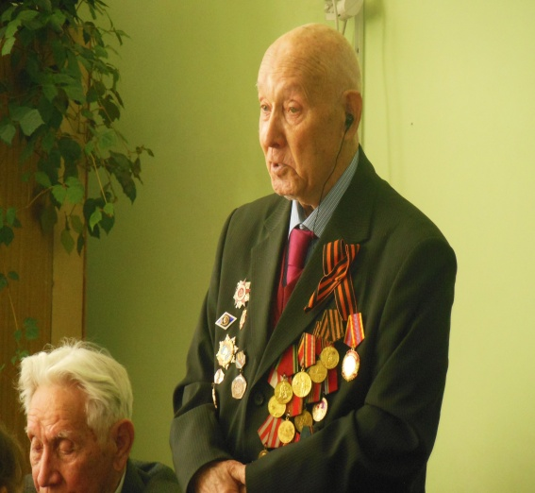
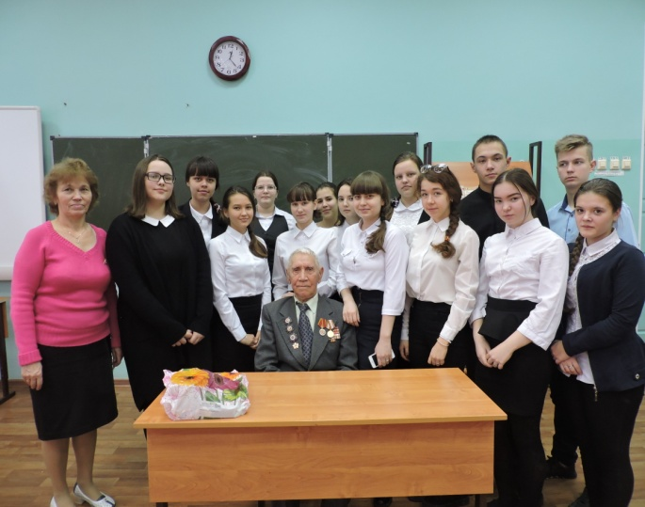
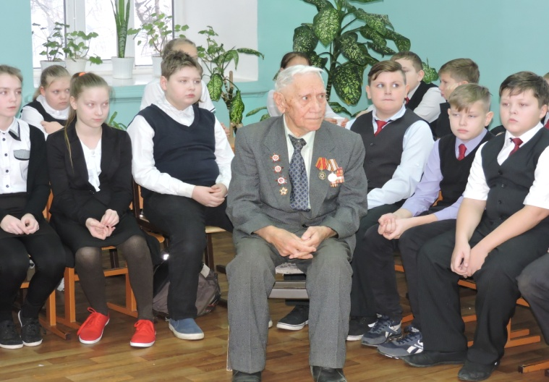
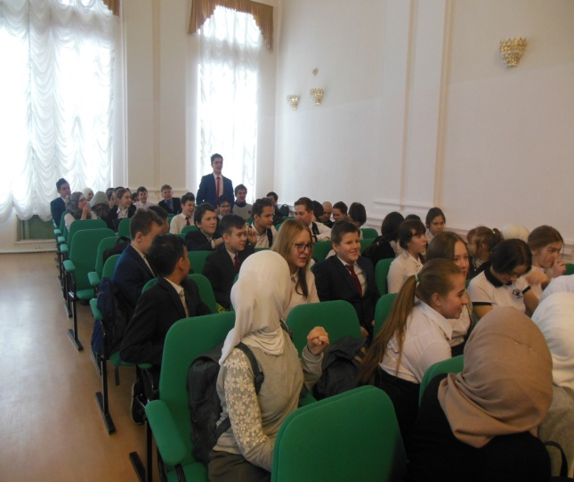
ПАТРИОТИЧЕСКОЕ
ВОСПИТАНИЕ
Наши ветераны, вы полны отваги!
Наши ветераны, вы достойны славы!
Наши ветераны, мы гордимся вами!
Наши ветераны, будьте всегда с нами!

Slide 18
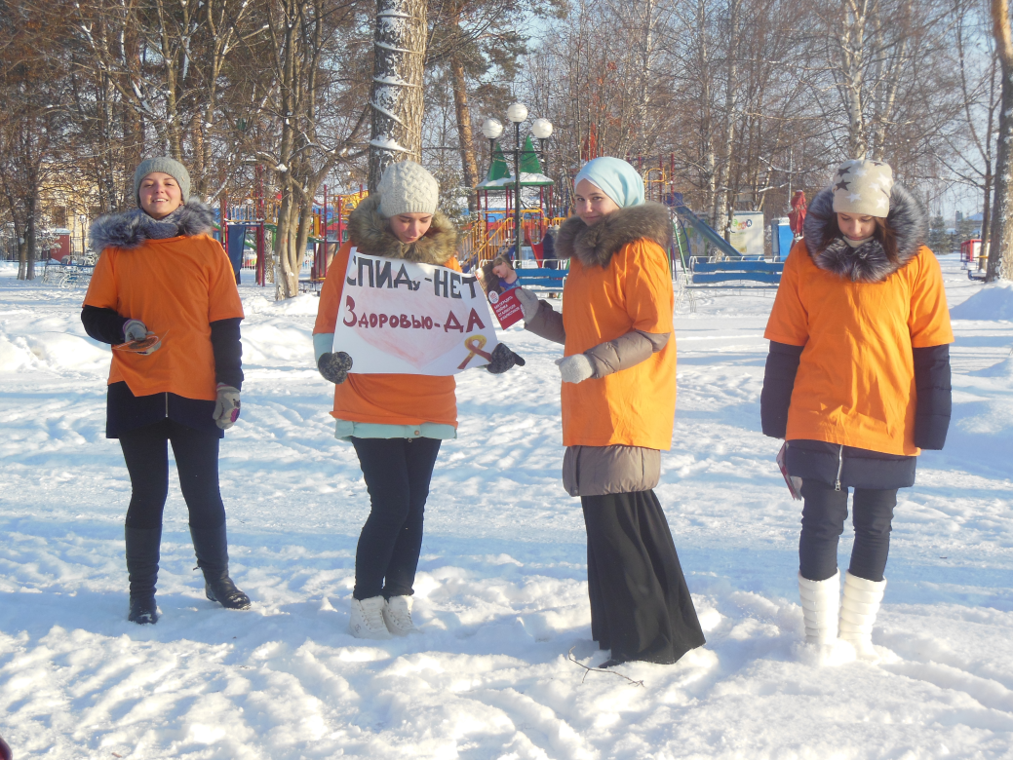
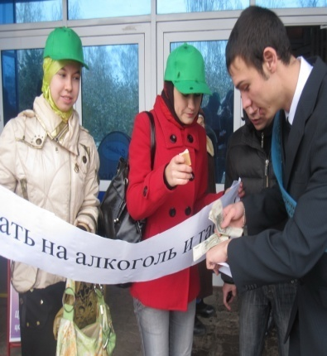
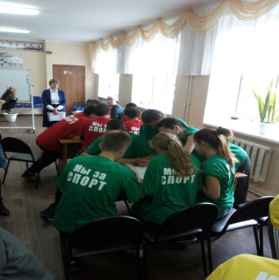
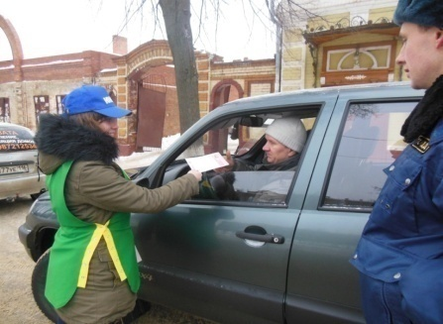
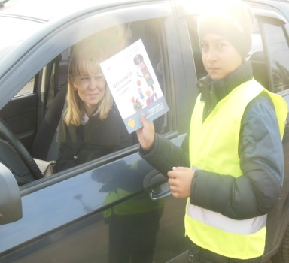
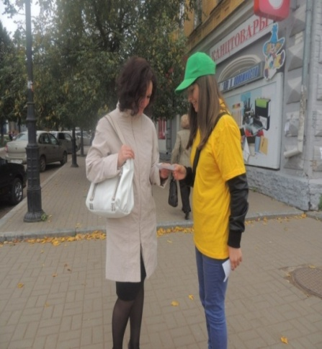
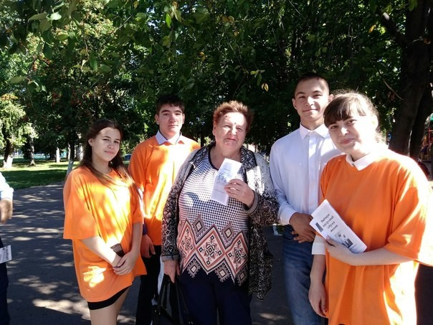
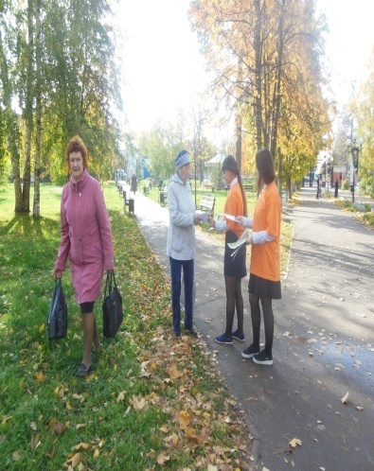
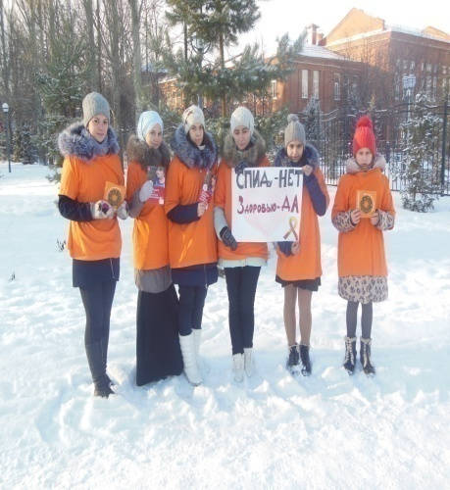
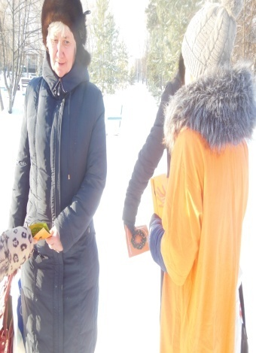
,
Не трать на алкоголь Красный, желтый, и табак зеленый
Скажем корруп-
ции - НЕТ
Акция против
экстремизма и
терроризма
Акции
Скажем СПИДу - НЕТ
НЕДЕЛЯ
БДИТЕЛНОСТИ

Slide 19
КРАСНЫЙ, ЖЕЛТЫЙ, ЗЕЛЕНЫЙ

Slide 20


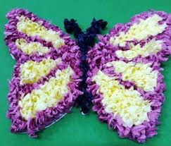
АКЦИЯ «МЫ ПРОТИВ КОРРУПЦИИ»

Slide 21
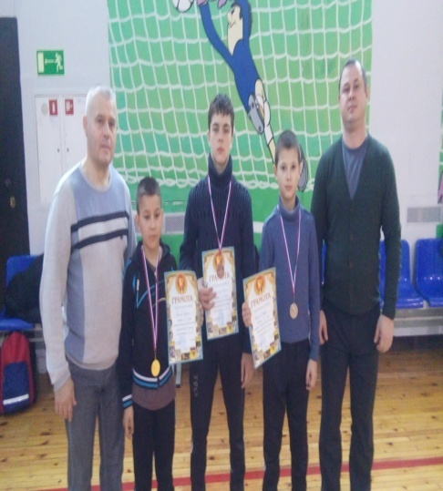
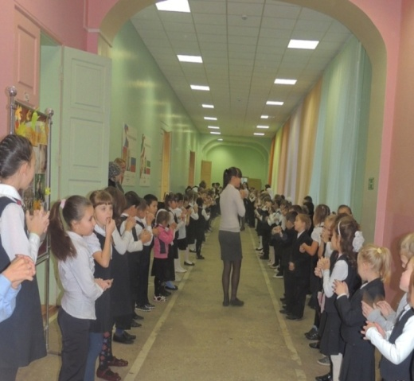
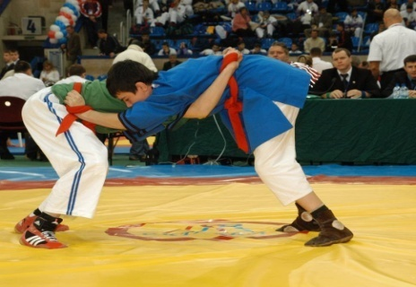
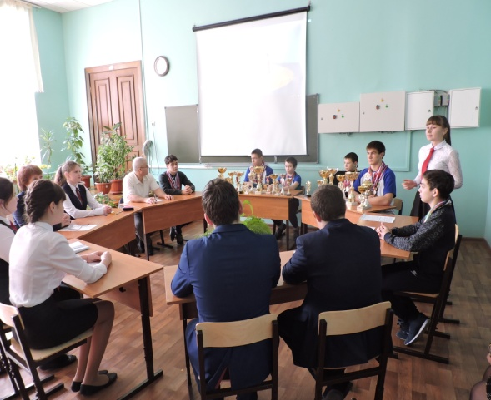
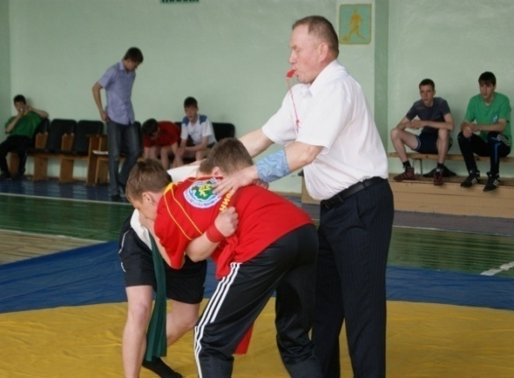
ЗДОРОВЫЙ ОБРАЗ ЖИЗНИ
Ежедневая утренняя зарядка с учащимися
младших классов
Республиканские соревнования
по национальной борьбе
Республиканский турнир по национальной борьбе
Круглый стол
“Мы задоровый
образ жизни!”

Slide 22
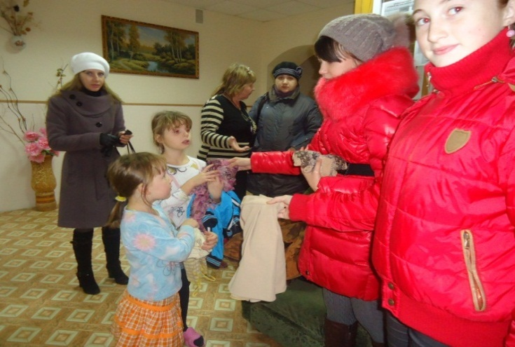
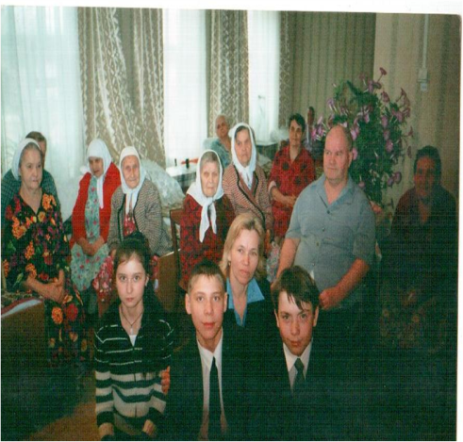
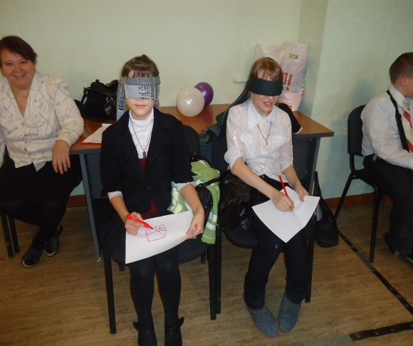
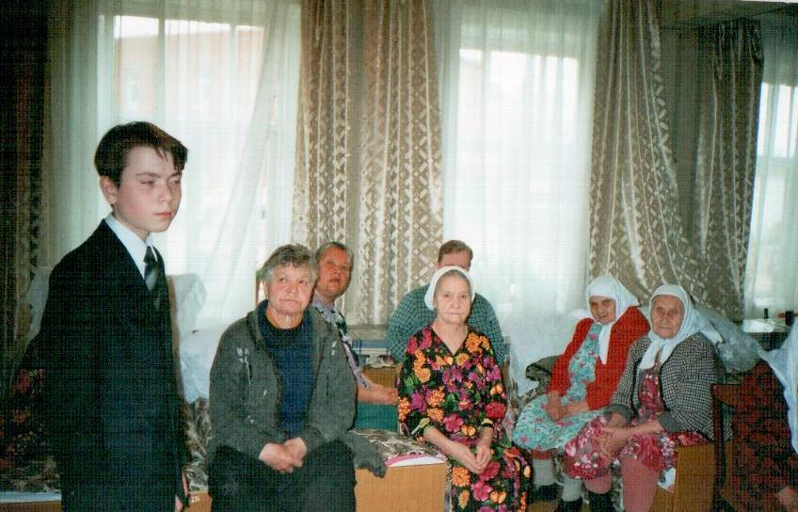
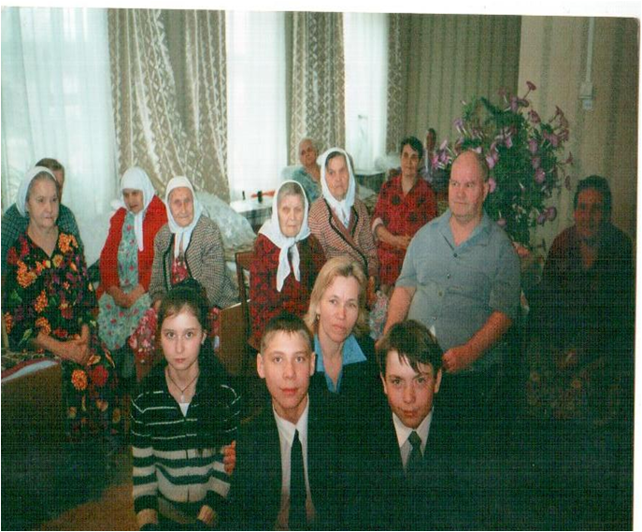
Совершение добра делает человека счастливым
Духовно – нравственное воспитание
Встречи в Доме-интернате для престарелых
Благотворительные
мероприятия
с воспитанниками
детского дома
Встречи в Доме-интернате для престарелых
Встречи в Доме-интернате для престарелых

Slide 23


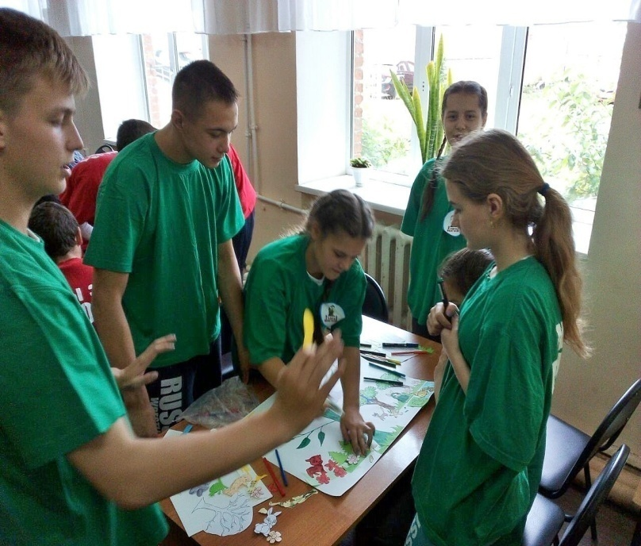




ПОДГОТОВКА К АКЦИИ«ДЕНЬ ПОЖИЛЫХ ЛЮДЕЙ»
СОЗДАНИЕ ПОЗДРАВИТЕЛЬНЫХ
ОТКРЫТОК НА ДЕНЬ ПОЖИЛОГО
ЧЕЛОВЕКА

Slide 24
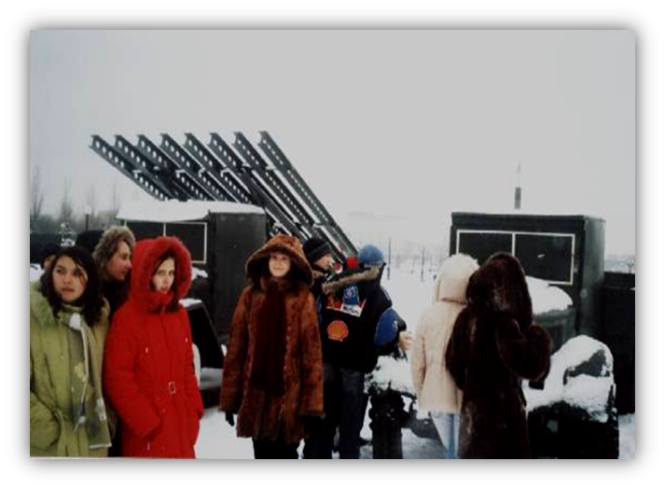
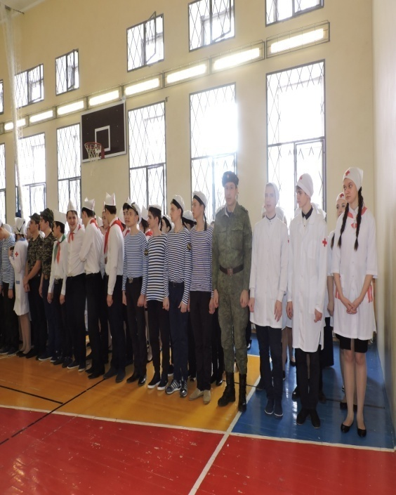
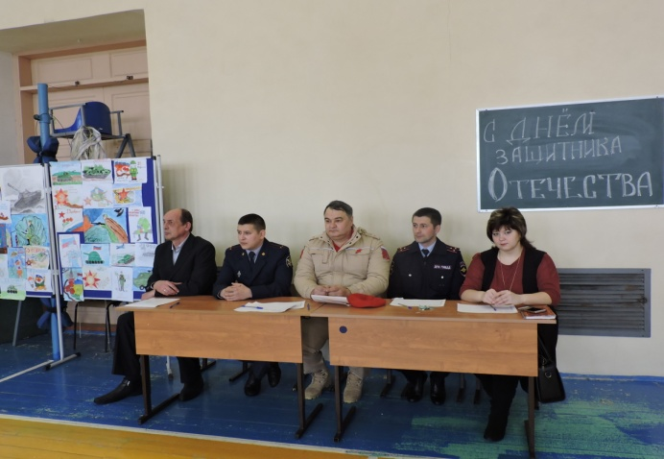
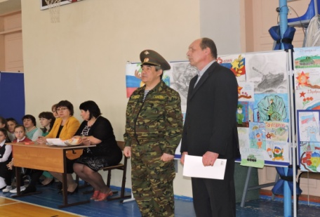
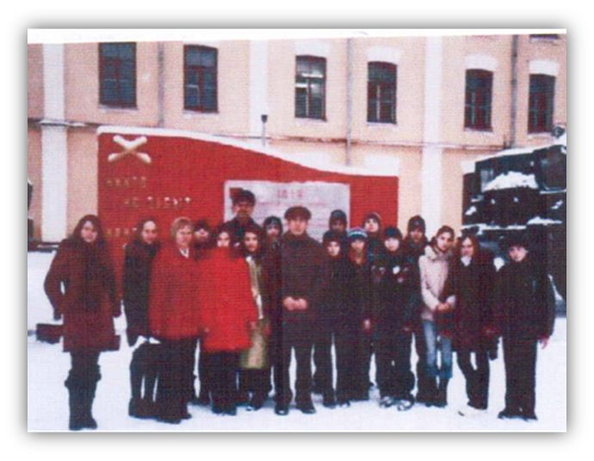
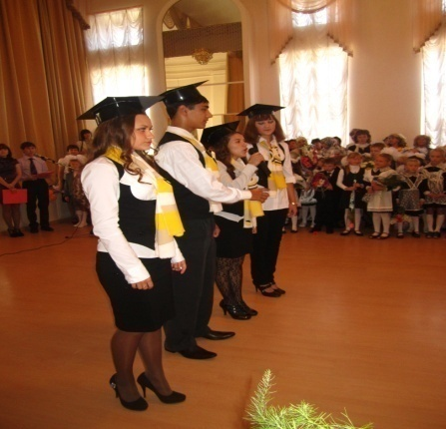
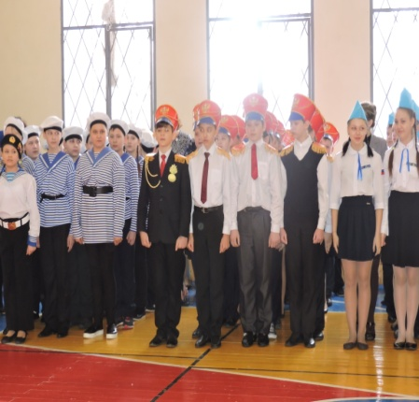

Готовимся к военной службе
СТРОГИЕ СУДЬИ
Посещение Парка
Победы
Смотр строя и песни

Slide 25



Slide 26
Ожидаемые результаты:
Уменьшение факторов риска, приводящих к правонарушениям несовершеннолетних.
Формирование у подростков нравственных качеств, чувства толерантности, четких представлений об общечеловеческих ценностях, здоровом образе жизни.
Обучение навыкам социально поддерживающего и развивающего поведения в семье и во взаимоотношениях со сверстниками и окружающим миром.
Внедрение норм толерантности в социальную практику учащихся, противодействие экстремизму, нетерпимости к любому проявлению жестокости, и агрессивности к людям некоренных национальностей, других вероисповеданий.
Выработка устойчивых навыков безопасного поведения учащихся в экстремальной обстановке, особенно при угрозе совершения террористического акта.
Формирование устойчивых установок к здоровому образу жизни.

Slide 27





